Slide 1
온라인
논문 투고 심사 진행

Slide 2
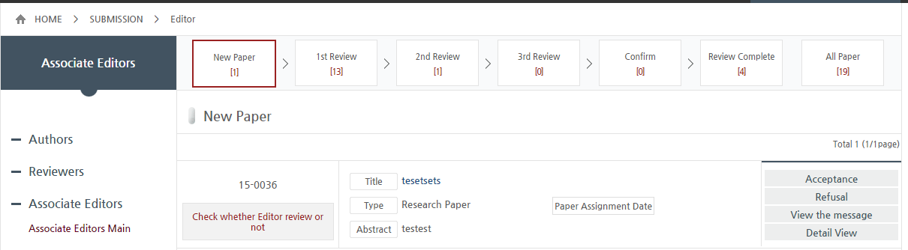
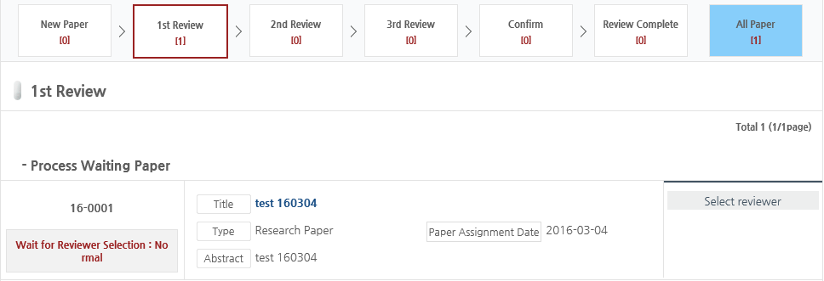
① Associate Editors > New Paper 클릭.(Editor(편집위원) 메뉴)
② Editor(편집위원) 는 Associate Editors 메뉴에서 할당된 논문을 심사수락(Acceptance) 또는 심사거절(Refusal) 할 수 있다.
- 심사수락 시 : 심사자를 선정하는 팝업 창 오픈.
- 심사거절 시 : 심사거절에 대한 메시지와 함께 Editor-Members(부 편집위원)에게 메시지 전송.
- ③ 심사자 미 선정 논문의 경우 우측의 Select reviewer버튼을 통하여 논문상세 페이지로 이동하며 해당 페이지에서 심사자를 선정하게 된다.
④ 상단의 1st Review를 선택하면 심사자를 선정하지 않은 논문과 1차 심사 진행중인 리스트가 노출된다.
④
③
②
①
1st Review 페이지

Slide 3
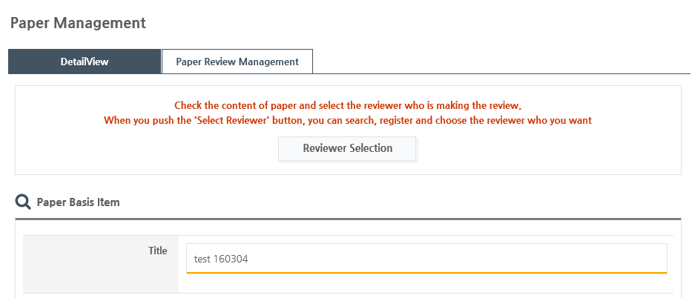
① 심사자 미 선정 논문의 경우 우측의 Select reviewer버튼을 통하여 논문상세 페이지로 이동하며 해당 페이지에서 심사자를 선정하게 된다.
② 심사자 선정 Reviewer Selection 폼 및 Paper정보
③ 심사자 선정 팝업 창 오픈.
①
②
③

Slide 4
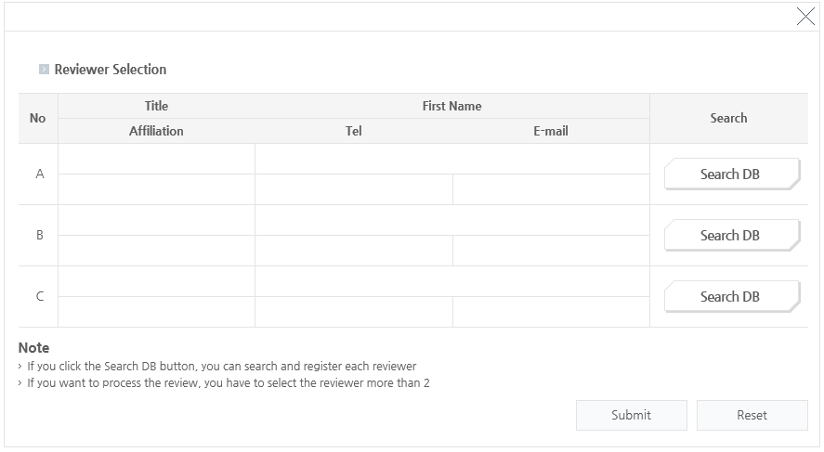
① 심사자 미 선정 논문의 경우 우측의 Select reviewer버튼을 통하여 논문상세 페이지로 이동하며 해당 페이지에서 심사자를 선정하게 된다.
② 심사자 선정 Reviewer Selection 폼 및 Paper정보
③ 심사자 선정 팝업 창 오픈. 현재 보이는 창에는 3명의 심사자를 선정할 수 있음.
Reviewer Selection 심사자 선정 폼
심사자 검색 팝업 창 오픈.

Slide 5
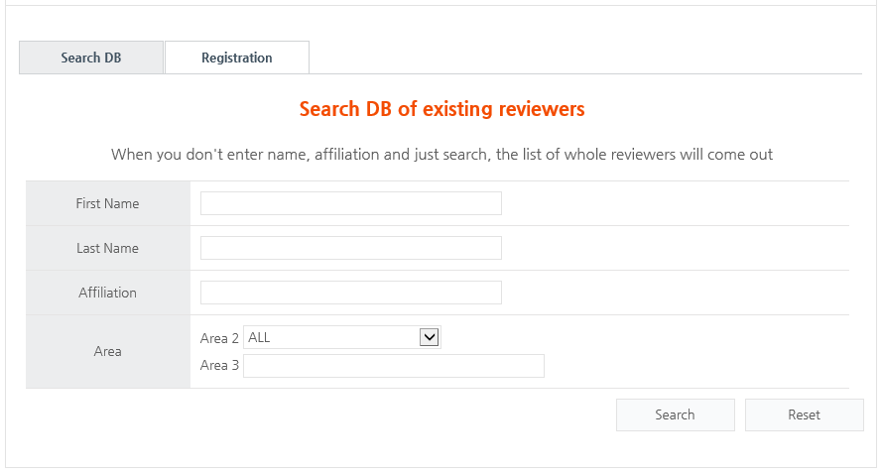
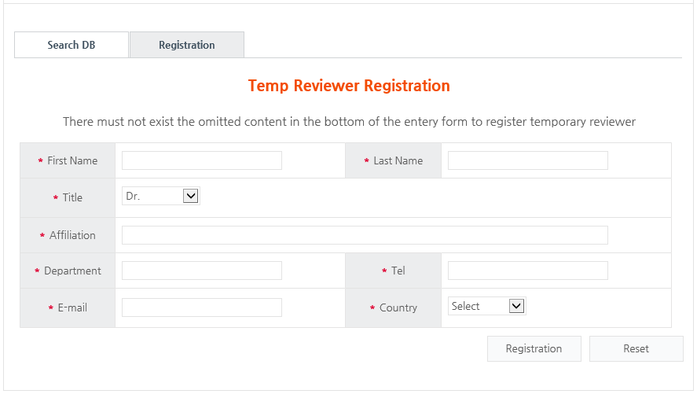
① Search DB 클릭 시 보여지는 화면, 검색조건을 입력하여 검색. 입력하지 않고 그냥 Search를 누를 경우 심사자 권한을 가진 모든 회원이 검색된다.
이후 검색된 리스트에서 심사자를 선택한다.
② 원하는 심사자가 회원이 아닌 경우 상단의 Registration 버튼을 눌러 심사위원으로 위촉할 사람의 정보를 기입하고 Registration을 누른다.
①
②

Slide 6
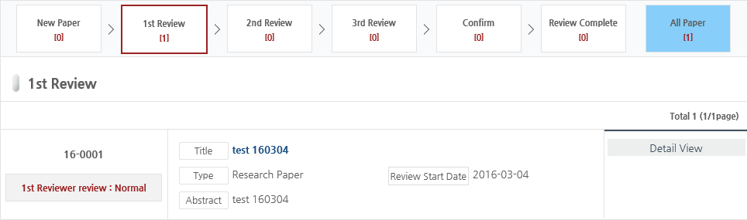
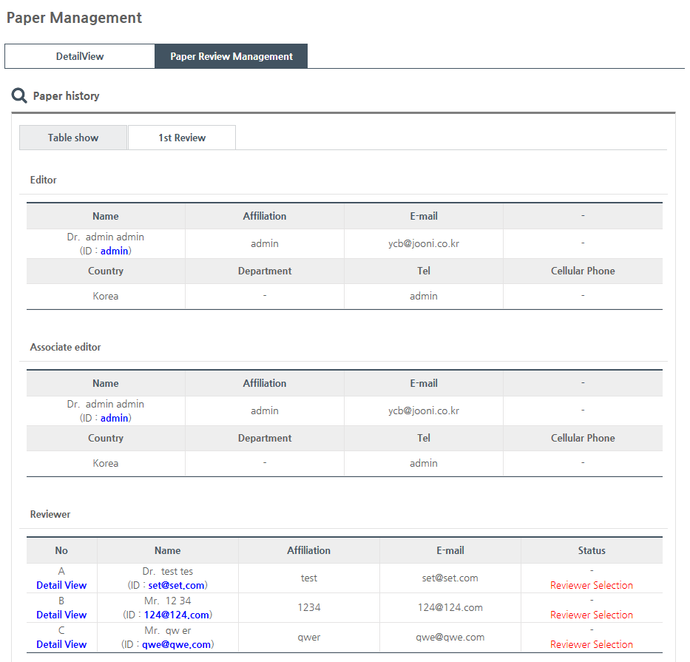
① 심사자 선정 후 Detail View 클릭. 팝업 창 오픈.
② 상단우측의 Paper Review Management를 클릭하여 심사,심사상태확인,심사자 교체 등을 할 수 있다.(현재 보이는 화면에는 1st Review 대한 내역)
③ 선정된 심사자를 수정할 수 있음.
②
①
선정된 심사자 리스트
③

Slide 7
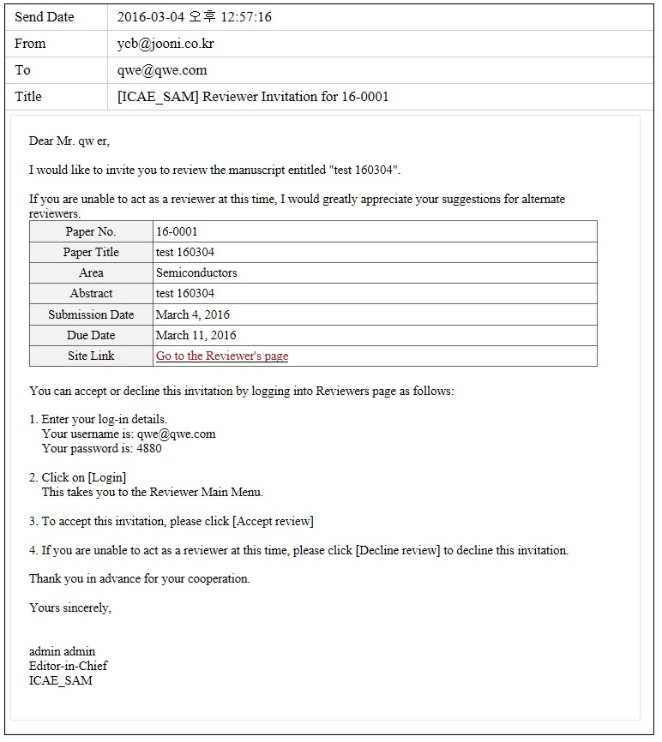
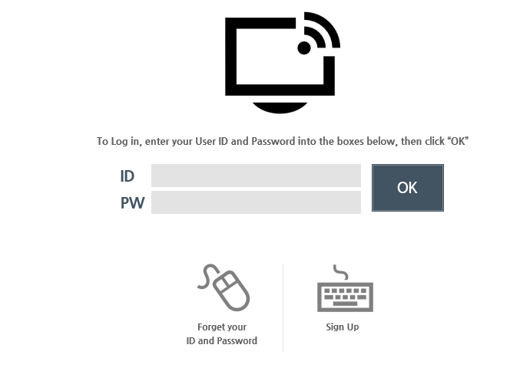
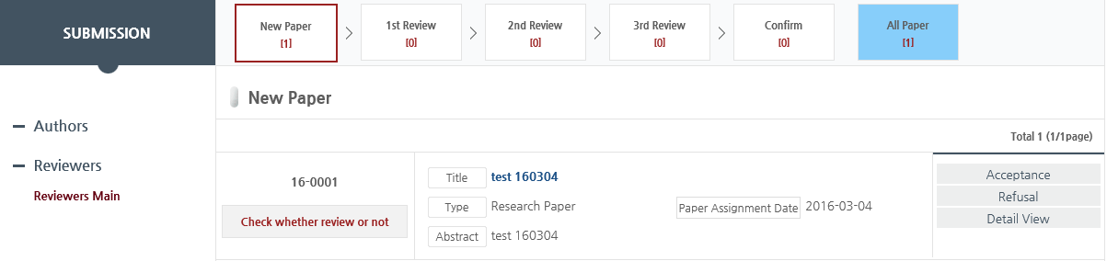
심사자가 선정되면 선정된 심사자에게 심사수락/심사거절에 대한 절차를 E-mail로 발송됨.
- 심사수락 시 : 해당 사이트에 로그인 접속. Reviewers > New Paper. 선정된 논문의 리스트가 노출됨.
- 심사거절 시 : 심사거절에 대한 메시지와 함께 Editor (편집위원)에게 메시지 전송.
로그인 후 Reviewers > New Paper접속
Acceptance : 심사수락, Refusal : 심사거절
심사수락 / 심사거절 절차 설명

Slide 8
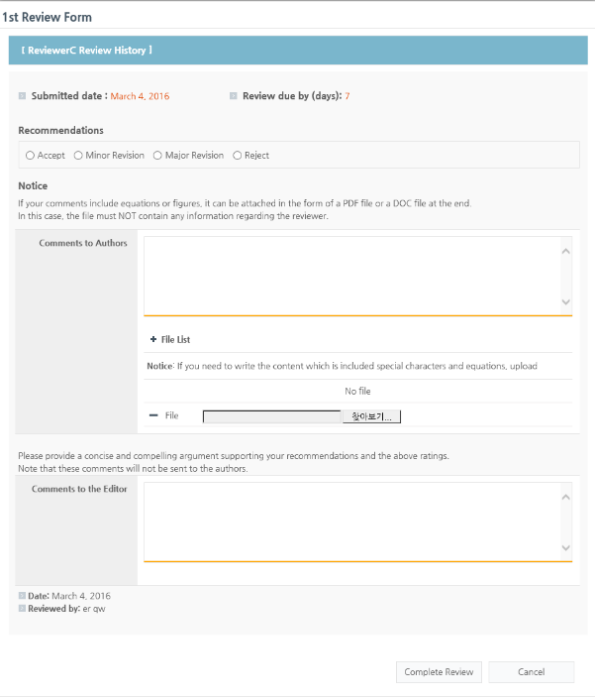
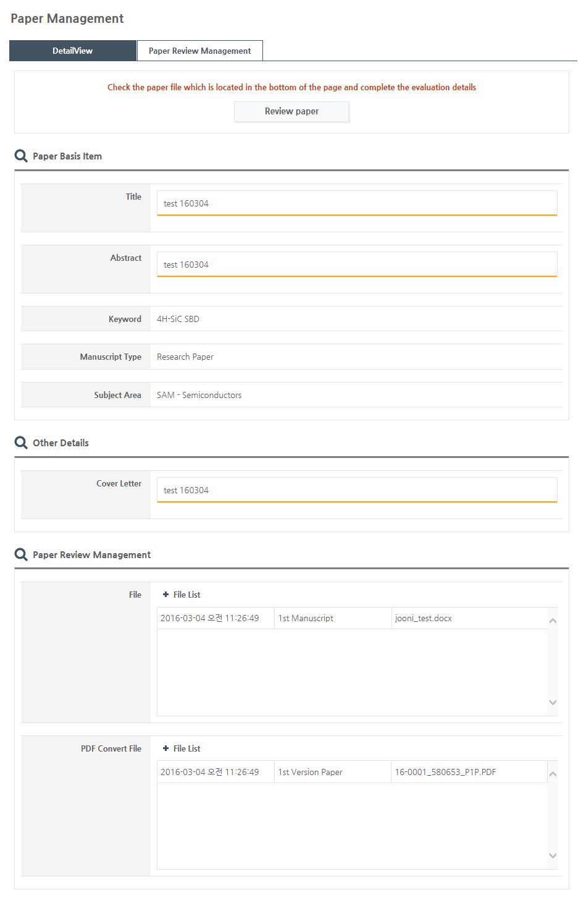
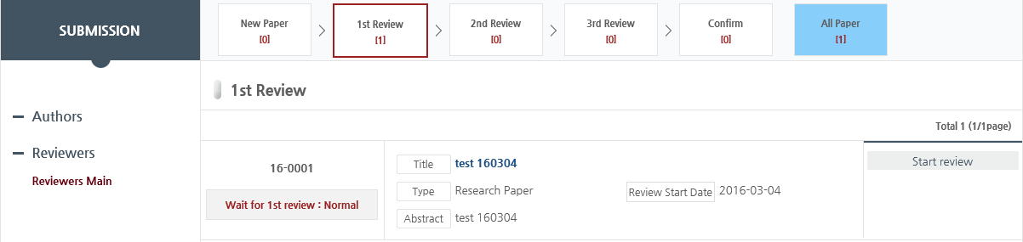
심사진행 후 심사 평 작성
편집위원에게 심사평 전송
저자가 투고한 논문 확인 후 심사진행

